Slide 1


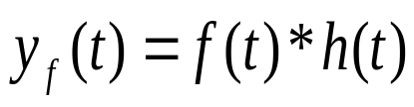

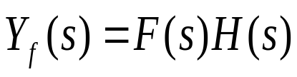

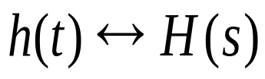
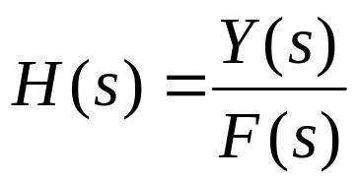
5.8 系统函数与系统特性分析
系统函数的一般概念:
系统函数H(s)定义为零状态响应的象函数与输入信号的象函数之比，即:

Slide 2
5.8 系统函数与系统特性分析
H(s)的特性：
H(s)为系统冲激响应h(t)的拉氏变换
  H(s)是联系输入和响应的纽带和桥梁，是系统频率特性H(jω)的S域表示
  H(s)取决于系统的结构和元件参数，与系 统的起始状态无关
  H(s)是一个实系数有理分式，它决定了系统的特征根（固有频率）

Slide 3
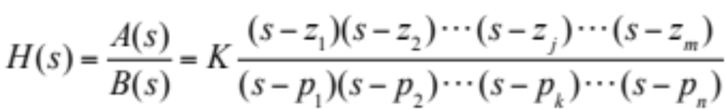
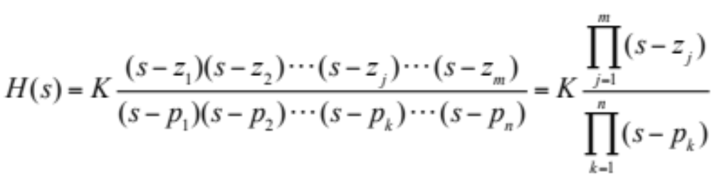
5.8 系统函数与系统特性分析
5.8.1 H(s)的零点和极点
n阶LTI连续系统的系统函数H(s)通常是复变量s的有理分式， 可以表示为 :
零点：用O表示， H(s)分子多项式A(s)=0的根，Z₁，Z_{2，…} Z_{m}
极点：用X表示， H(s)分母多项式B(s)=0的根，p₁，p_{2，…} p_{n}

Slide 4

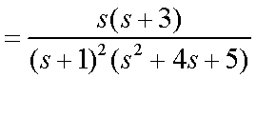
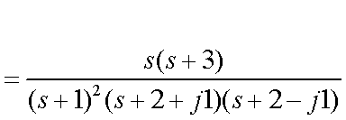
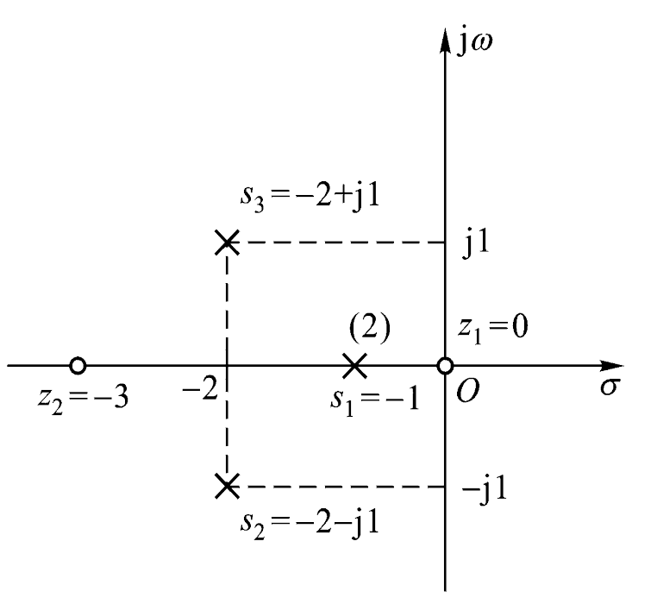


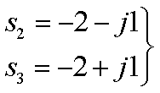
5.8 系统函数与系统特性分析
补例：
零极点图：
其零点：
其极点：
二阶极点
一阶共轭极点

Slide 5
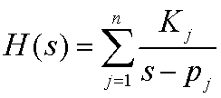
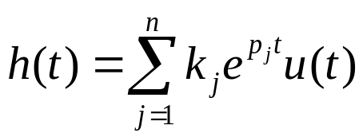
5.8 系统函数与系统特性分析
5.8.2 H(s)的零、极点与时域响应
设H(s)仅有n个单极点：
则其反变换为：
每一个极点p_{j}对应着一个指数响应模式！
极点在S平面上的具体位置确定了系统的冲激响应h(t)的形式!
  H( s )的零点只影响h( t )的幅度和相位。

Slide 6
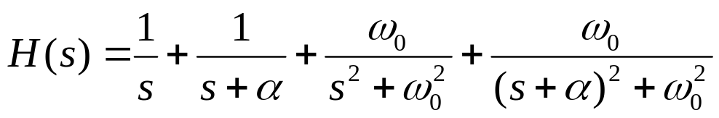





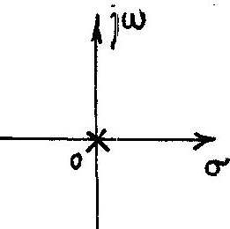
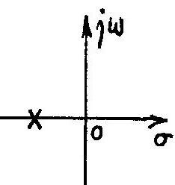
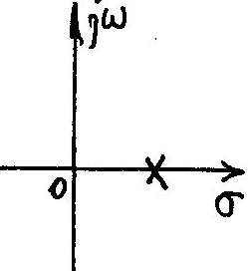
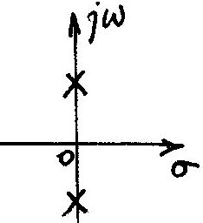
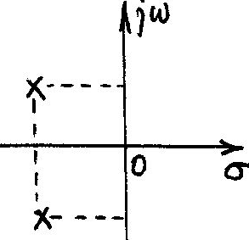
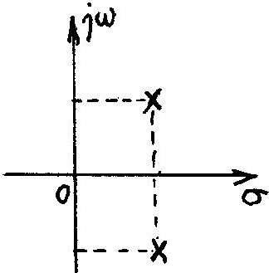
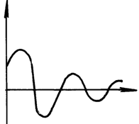

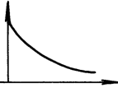
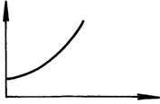
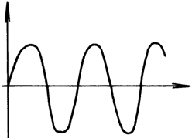
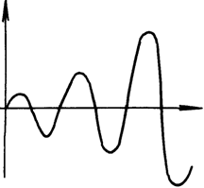
5.8 系统函数与系统特性分析
补例：
+
+
+
  极点位于S的左半平面， 随着t 增加，h( t ) 趋向于零！

Slide 7
5.8 系统函数与系统特性分析
结论：
  1. 极点位于S平面原点，h( t )对应为阶跃函数；
  2. 极点位于S平面负（正）实轴上， h( t )对应为衰减（增 长）指数函数；
  3. 共轭极点位于虚轴上， h( t )对应为正弦振荡；
  4. 共轭极点位于S的左半（右半）平面， h( t )对应为衰减（增长）的正弦振荡；

Slide 8
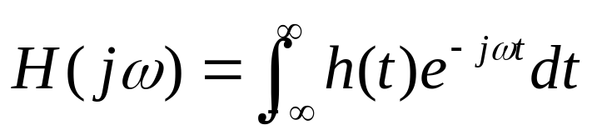
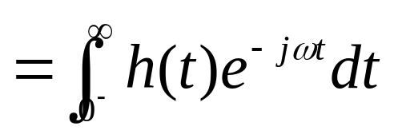
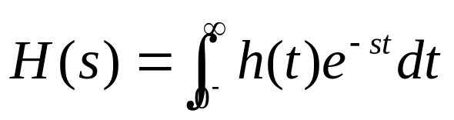
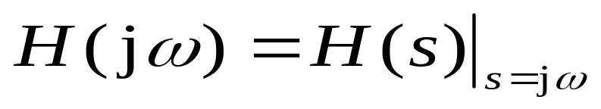



5.8 系统函数与系统特性分析
5.8.3 H(s)与系统的频率特性
频率响应
因果
系统：
收敛域包
含jw轴
系统函数H(s)的极点全部在左半平面，则

Slide 9
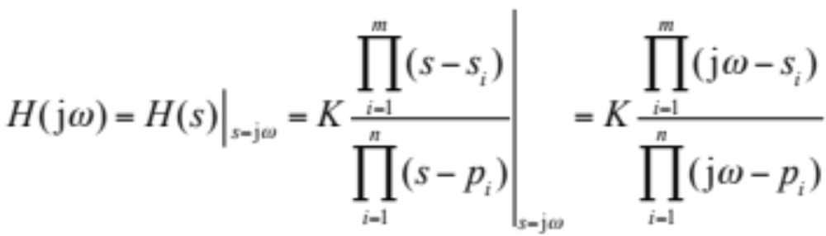
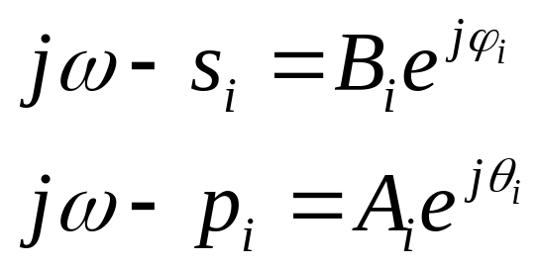
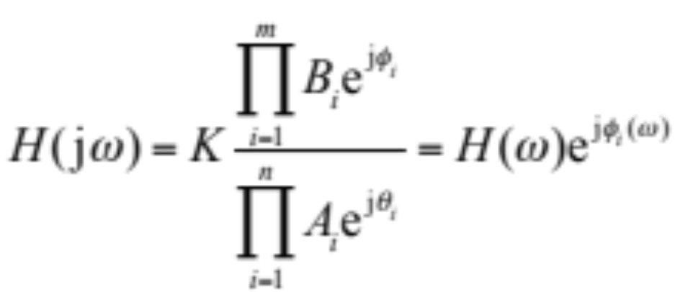
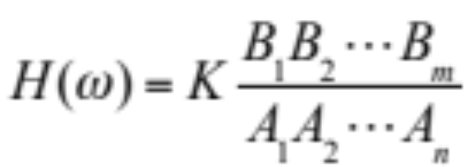
5.8 系统函数与系统特性分析
设b_{m}＞0，并且令
幅频特性：
相频特性：

Slide 10
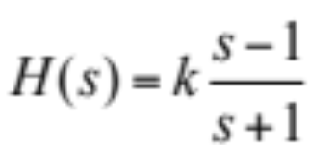


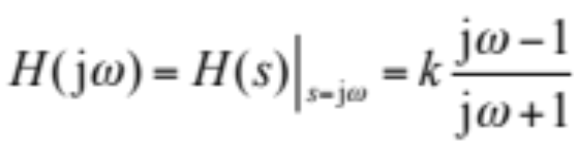
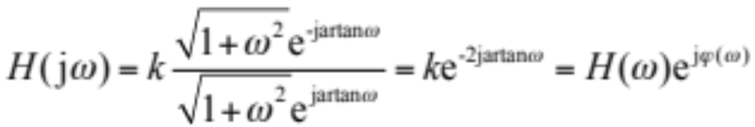
5.8 系统函数与系统特性分析
例 5.8-1 已知线性连续系统的系统函数为 ，
式中 。求系统频率响应 ，并粗略画出系统的幅频和相频特性曲线。
解：由于H(s) 的极点在左半平面，系统的频率特性为

Slide 11
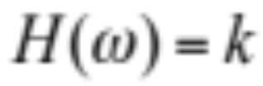

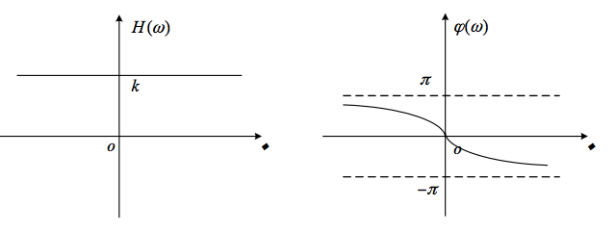
5.8 系统函数与系统特性分析
幅频特性和相频特性分别为:
图 5.8-2 系统的幅频特性和相频特性

Slide 12
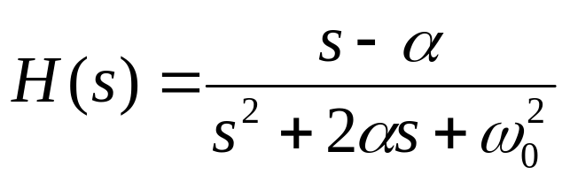
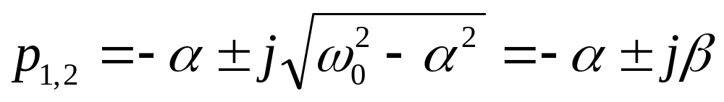
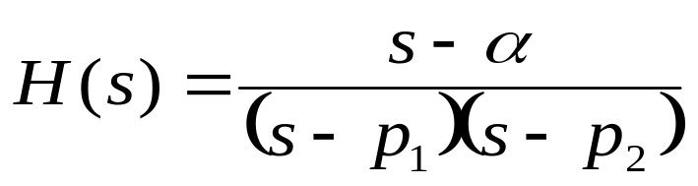
5.8 系统函数与系统特性分析
补例 ： 已知二阶线性连续系统的系统函数为：
式中，α＞0, ω₀＞0, ω₀＞α。粗略画出系统的幅频和相频特性曲线。
解： H(s)有一个零点s₁=α; 有两个极点，分别为 ：
于是H(s)又可表示为：

Slide 13
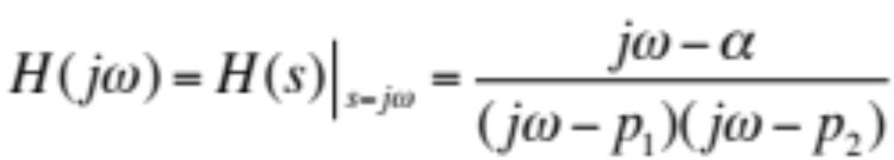
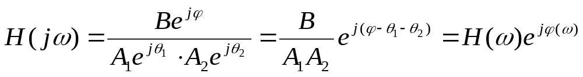
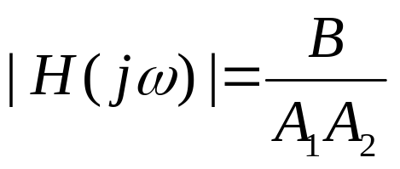
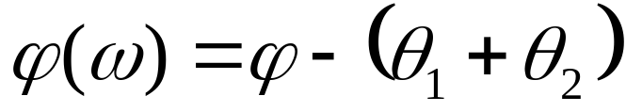
5.8 系统函数与系统特性分析
由于H(s)的极点p₁和p₂都在左半平面，因此系统的频率特性为：
令
则H(jω)又可表示为 ：
幅频特性和相频特性分别为：

Slide 14
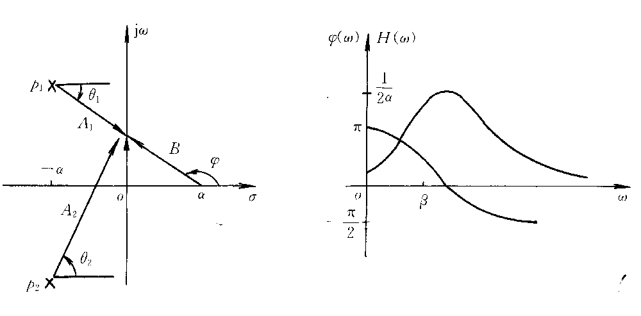
5.8 系统函数与系统特性分析
(a) H(s)零、极点的矢量和差矢量表示； (b) 系统的幅频特性和相频特性

Slide 15
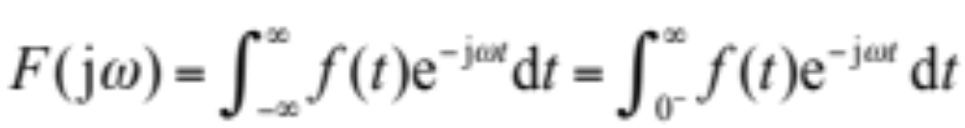
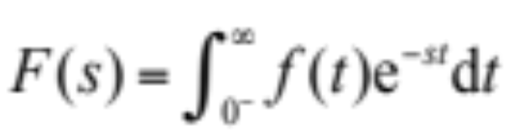
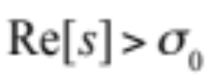


5.8 系统函数与系统特性分析
5.8.4 拉普拉斯变换与傅里叶变换
一般情况下f(t)为因果信号，则f(t)的傅里叶变换和单边拉普拉斯变换分别为：
由于 ，因此，若能使 ，则由F(s)求得F(jω)，即f(t)的傅里叶变换。但是，在 情况下，F(s)是否仍然存在，这取决于F(s)的收敛域。

Slide 16



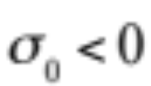
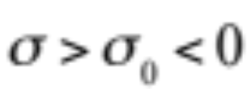

5.8 系统函数与系统特性分析
下面根据收敛坐标 的不同情况讨论F(s)与F(jω)的关系:
（1）若 ，则F(s)的收敛域的边界在右半平面内，收敛域不包含jω轴，而 ，则F(s)不存在，无法求得F(jω)。
（2）若 ，则F(s)的收敛域的边界在左半平面内，收敛域包含jω轴，而 ，则F(s)存在，直接求
得 F(jω) 。

Slide 17





5.8 系统函数与系统特性分析
（3）若 ，则F(s)的收敛域的边界在jω轴，
而 ，则F(s)和F(jω)之间不再是简单的置换关系，即
因为f(t)的傅里叶变换中包含奇异函数项。由于极点在左半平面情况已经直接由 求出，以下对极点在虚轴情况下进行推导：
虚轴上有单极点情况

Slide 18


5.8 系统函数与系统特性分析

Slide 19






5.8 系统函数与系统特性分析
例5.8-2 已知 的单边拉普拉斯变换为:
求f(t)的傅里叶变换F(jω)。
解：F(s)的收敛坐标 ，即 ;
因此，得:

Slide 20





5.8 系统函数与系统特性分析
例5.8-3 已知 的单边拉普拉斯变换为:
求f(t)的傅里叶变换F(jω)。
解：

Slide 21

5.9 LTI连续系统的稳定性
5.9.1. 稳定系统
一个连续系统，如果对任意有界输入产生的零状态响应也是有界的，则称该系统是有界输入有界输出意义下的稳定系统。
即：对有限正实数M_{f}和M_{y}，若|f(t)|≤M_{f} ，则 |y_{f}(t)|≤M_{y}
线性连续系统是稳定系统的充分必要条件是系统的冲激
响应h(t)绝对可积：
时域判据：
（M为有限正实数）
s域判据：
系统函数H(s)的极点全部在左半平面，则系统稳定。

Slide 22


5.9 LTI连续系统的稳定性
5.9.2 罗斯-霍尔维兹准则
设n阶线性连续系统的系统函数为：
式中，m≤n，a_{i}(i=0, 1, 2, …, n)、b_{j}(j=0, 1, 2, …, m)是实常数。H(s)的分母多项式为 ：
若A(s)=0的根全在左半平面，则称A(s)为霍尔维兹多项式。
若A(s)为霍尔维兹多项式， 则系统是稳定系统！

Slide 23
5.9 LTI连续系统的稳定性
A(s)为霍尔维兹多项式的必要条件是：A(s)的各项系数a_{i}都不等于零，并且a_{i}全为正实数或全为负实数。
罗斯-霍尔维兹准则(R-H准则)：
罗斯阵列和罗斯判据(罗斯准则)

Slide 24



罗斯阵列：
罗斯判据(罗斯准则) ： 多项式A(s)是霍尔维兹多项式的充分和必要条件是罗斯阵列中第一列元素值的符号相同。

Slide 25
5.9 LTI连续系统的稳定性
根据罗斯准则和霍尔维兹多项式的定义，若罗斯阵列第一列元素值的符号相同(全为正值)，则H(s)的极点全部在左半平面，因而系统是稳定系统。若罗斯阵列第一列元素值的符号不完全相同，则系统是不稳定系统。
若第一列元素的值不是全为正值，则表明A(s)=0在右半平面有根，元素值的符号改变的次数(从正值到负值或从负值到正值的次数)等于A(s)=0在右半平面根的数目。

Slide 26
5.9 LTI连续系统的稳定性
（1）首先根据霍尔维兹多项式的必要条件检查A(s)的系数a_{i}(i=0, 1, 2, …, n)。 若a_{i}中有缺项(至少一项为零)，或者a_{i}的符号不完全相同，则A(s)不是霍尔维兹多项式，故系统不是稳定系统。
（2）若A(s)的系数a_{i}无缺项并且符号相同，则A(s)满足霍尔维兹多项式的必要条件，然后进一步再利用罗斯-霍尔维兹准则判断系统是否稳定。
根据H(s)判断线性连续系统的方法是：

Slide 27



5.9 LTI连续系统的稳定性
例5.9-1：已知系统函数如下，判断其是否为稳定系统。
（1）
（2）
（3）
解： （1）分母有负系数，所以不是稳定系统。
（2）分母中有缺项，所以不是稳定系统。

Slide 28


5.9 LTI连续系统的稳定性
（3）分母满足稳定系统的必要条件，是否稳定还需要进一步分解检验。
方法一：对分母进行分解
可见分母有一对正实部的共轭复根，位于右半平面，所以系统是不稳定系统。
方法二：进一步用R-H准则判断。H₃(s)的分母为
A(s)的系数组成的罗斯阵列的行数为 ，罗斯阵列为:

Slide 29


5.9 LTI连续系统的稳定性
因为A(s)系数的罗斯阵列第一列元素不是全大于零，所以根据R-H准则，H₃(s)对应的系统不是稳定系统。

Slide 30

5.9 LTI连续系统的稳定性
补例：已知三个线性连续系统的系统函数分别为：
判断三个系统是否为稳定系统。
解：H₁(s)的分母多项式的系数a₁=0，H₂(s)分母多项式的系数符号不完全相同，所以H₁(s)和H₂(s)对应的系统为不稳定系统。
H₃(s)的分母多项式无缺项且系数全为正值，因此，进一步用R-H准则判断。

Slide 31





5.9 LTI连续系统的稳定性
H₃(s)的分母为
A₃(s)的系数组成的罗斯阵列的行数为n+1=4，罗斯阵列为：
因为A₃(s)系数的罗斯阵列第一列元素全大于零，所以根据 R-H准则，H₃(s)对应的系统为稳定系统。

Slide 32



5.9 LTI连续系统的稳定性
例5.9-2 如图所示为LTI系统的s域方框图表示。图
中 ，K取何值时系统为稳定系统。
解：利用梅森公式，求得系统函数
若K>0，则为稳定系统。

Slide 33




5.9 LTI连续系统的稳定性
补例：如图所示为线性连续系统的S域方框图表示。图中，H₁(s)为 ，
K取何值系统为稳定系统。
解： 令加法器的输出为X(s)， 则有

Slide 34







根据H(s)的分母构成罗斯阵列，得
计算阵列的未知
元素，得到阵列
根据R-H准则，若 和K＞0，则系统稳定。
即：当0<K＜110时系统为稳定系统。

Slide 35
第五章作业：
5-1 （2）（3）（4）
5-2 （1）（2）（4）（7）（8）（11）（13）
5-3 （3）（4）（5）（8）
5-4 5-5 （b） 5-6 5-8
5-9 （2） 5-10 （1）（3）
5-11 5-13 5-14 5-16 5-17 5-19 5-21
5-23 5-24 5-27

